Slide 1
Monitoring aktivít pilotných rodinných poradní –
Národný projekt
RODINNÉ PORADNE
poradensko-psychologické
služby pre jednotlivcov,
páry a rodiny
Prijímateľ Inštitút pre výskum práce a rodiny v spolupráci s partnerom Ústredie práce, sociálnych vecí a rodiny realizujú
doc. PhDr. Rastislav Bednárik, CSc.
a členky analytického tímu – doc. Ing. Erika Neubauerová,PhD. doc. Ing. Iveta Dudová,PhD. PhDr. Zuzana Drgoňová,PhD., PhDr. Daniela Kešelová,PhD.
13. september 2023
Tento projekt sa realizuje vďaka podpore z Európskeho sociálneho fondu
a Európskeho fondu regionálneho rozvoja v rámci Operačného programu Ľudské zdroje, www.esf.gov.sk

Slide 2
Obsah prezentácie
Národný projekt
RODINNÉ PORADNE
poradensko-psychologické
služby pre jednotlivcov,
páry a rodiny
Tento projekt sa realizuje vďaka podpore z Európskeho sociálneho fondu a Európskeho fondu regionálneho rozvoja v rámci Operačného programu Ľudské zdroje, www.esf.gov.sk
Spätná väzba od klientov a klientiek
Základné informácie o pilotných rodinných poradniach
Sieťovanie – spolupracujúce subjekty
1.
2.
3.
4.
5.
Monitoring poradenskej činnosti pilotných rodinných poradní
Výsledky analýzy nákladovosti ROPO
13. september 2023

Slide 3
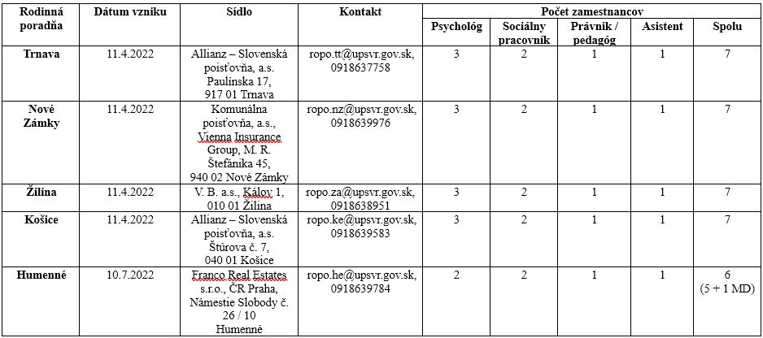
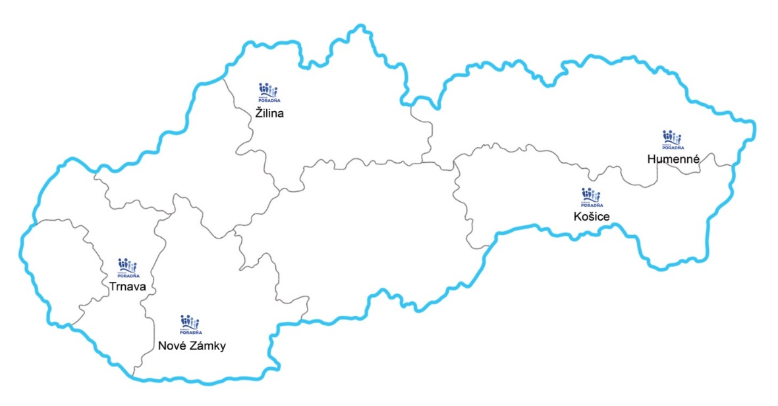
Základné informácie o pilotných rodinných poradniach
Národný projekt
RODINNÉ PORADNE
poradensko-psychologické
služby pre jednotlivcov,
páry a rodiny
Tento projekt sa realizuje vďaka podpore z Európskeho sociálneho fondu a Európskeho fondu regionálneho rozvoja v rámci Operačného programu Ľudské zdroje, www.esf.gov.sk
13. september 2023

Slide 4
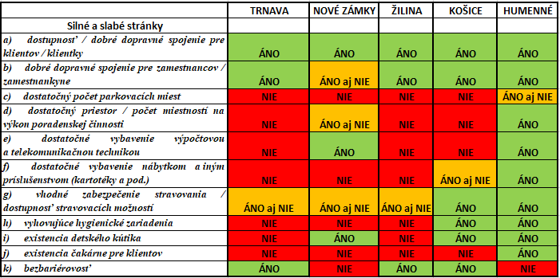
Niektoré výsledky SWOT analýzy (dotazníkový prieskum apríl 2023 a priebežný monitoring)
Národný projekt
RODINNÉ PORADNE
poradensko-psychologické
služby pre jednotlivcov,
páry a rodiny
Tento projekt sa realizuje vďaka podpore z Európskeho sociálneho fondu a Európskeho fondu regionálneho rozvoja v rámci Operačného programu Ľudské zdroje, www.esf.gov.sk
13. september 2023

Slide 5
Demografické ukazovatele klientov v pilotných ROPO, štruktúra klientov v priebehu obdobia 1.4.2022 – 30.6.2023 Rok 2022 Rok 2023
Národný projekt
RODINNÉ PORADNE
poradensko-psychologické
služby pre jednotlivcov,
páry a rodiny
Tento projekt sa realizuje vďaka podpore z Európskeho sociálneho fondu a Európskeho fondu regionálneho rozvoja v rámci Operačného programu Ľudské zdroje, www.esf.gov.sk
Rodová štruktúra: muži – 34,1%
ženy – 65,8%
Veková štruktúra: 25-34r – 17,0%
35-44r – 35,6%
45-54r – 23,0%
55-64r – 8,5%
Štátna príslušnosť: 99,3% SK
Ekonomický status: zamestnanec: 48,0%
nezamestnaný – 12,5%
SZČO – 12,3%
dôchodca – 9,5%
Rodinný stav: vydatá/ženatý – 46,6%
slobodný – 29,0%
rozvedený – 16,0%
Klienti ZŤP – 6,3%
13. september 2023

Slide 6
Poskytnuté odborné poradenstvo v pilotných ROPO podľa regiónov percentuálny podiel odborných konzultácií podľa regiónov Rok 2022 Rok 2023
Národný projekt
RODINNÉ PORADNE
poradensko-psychologické
služby pre jednotlivcov,
páry a rodiny
Tento projekt sa realizuje vďaka podpore z Európskeho sociálneho fondu a Európskeho fondu regionálneho rozvoja v rámci Operačného programu Ľudské zdroje, www.esf.gov.sk
13. september 2023

Slide 7
Poskytnuté odborné poradenstvo v pilotných ROPO podľa profesií
Národný projekt
RODINNÉ PORADNE
poradensko-psychologické
služby pre jednotlivcov,
páry a rodiny
Tento projekt sa realizuje vďaka podpore z Európskeho sociálneho fondu a Európskeho fondu regionálneho rozvoja v rámci Operačného programu Ľudské zdroje, www.esf.gov.sk
13. september 2023

Slide 8
Vyťažiteľnosť pracovníkov v pilotných ROPO podľa profesií „priemer konzultácií (podaných informácií) na pracovníka/mes.“
Národný projekt
RODINNÉ PORADNE
poradensko-psychologické
služby pre jednotlivcov,
páry a rodiny
Tento projekt sa realizuje vďaka podpore z Európskeho sociálneho fondu a Európskeho fondu regionálneho rozvoja v rámci Operačného programu Ľudské zdroje, www.esf.gov.sk
PSYCHOLÓG
r. 2022 (5,7),
r. 2023 (18,4)
PRÁVNIK
r. 2022 (4,3 ),
r. 2023 (9,0 )
SOCIÁLNY PRACOVNÍK
r. 2022 (3,4 ),
r. 2023 (8,7 )
PEDAGÓG
r. 2022 (0,5 ),
r. 2023 (2,3 )
ASISTENTKA
r. 2022 (7,2 ),
r. 2023 (41,5 )
13. september 2023

Slide 9
Najfrekventovanejšie druhy poradenstva v pilotných ROPO za rok 2023 v percentách (z počtu 2 433 konzultácií)
Národný projekt
RODINNÉ PORADNE
poradensko-psychologické
služby pre jednotlivcov,
páry a rodiny
Tento projekt sa realizuje vďaka podpore z Európskeho sociálneho fondu a Európskeho fondu regionálneho rozvoja v rámci Operačného programu Ľudské zdroje, www.esf.gov.sk
13. september 2023

Slide 10
Typy poradenstva využívaného mužmi a ženami (Dotazník spätnej väzby, absolútne hodnoty, spolu počet respondentov 95)
Národný projekt
RODINNÉ PORADNE
poradensko-psychologické
služby pre jednotlivcov,
páry a rodiny
Tento projekt sa realizuje vďaka podpore z Európskeho sociálneho fondu a Európskeho fondu regionálneho rozvoja v rámci Operačného programu Ľudské zdroje, www.esf.gov.sk
13. september 2023

Slide 11
Frekvencia návštev podľa typu poradenstva (Dotazník spätnej väzby, spolu počet respondentov 95)
Národný projekt
RODINNÉ PORADNE
poradensko-psychologické
služby pre jednotlivcov,
páry a rodiny
Tento projekt sa realizuje vďaka podpore z Európskeho sociálneho fondu a Európskeho fondu regionálneho rozvoja v rámci Operačného programu Ľudské zdroje, www.esf.gov.sk
13. september 2023

Slide 12
Zdroje informácií o rodinných poradniach podľa typu poradenstva (Dotazník spätnej väzby, spolu počet respondentov 95)
Národný projekt
RODINNÉ PORADNE
poradensko-psychologické
služby pre jednotlivcov,
páry a rodiny
Tento projekt sa realizuje vďaka podpore z Európskeho sociálneho fondu a Európskeho fondu regionálneho rozvoja v rámci Operačného programu Ľudské zdroje, www.esf.gov.sk
13. september 2023

Slide 13
Hodnotenie aktivít rodinných poradní podľa typu poradenstva (Dotazník spätnej väzby, spolu počet respondentov 95)
Národný projekt
RODINNÉ PORADNE
poradensko-psychologické
služby pre jednotlivcov,
páry a rodiny
Tento projekt sa realizuje vďaka podpore z Európskeho sociálneho fondu a Európskeho fondu regionálneho rozvoja v rámci Operačného programu Ľudské zdroje, www.esf.gov.sk
13. september 2023

Slide 14
Mzdové náklady (CCP) mesačný priemer za sledované obdobie
Národný projekt
RODINNÉ PORADNE
poradensko-psychologické
služby pre jednotlivcov,
páry a rodiny
Tento projekt sa realizuje vďaka podpore z Európskeho sociálneho fondu a Európskeho fondu regionálneho rozvoja v rámci Operačného programu Ľudské zdroje, www.esf.gov.sk
Zostupné poradie pilotných ROPO podľa výšky mesačného priemeru celkovej ceny práce (na celú rod. poradňu) :
Nové Zámky (14 379 eur)
Žilina (14 254 eur)
Trnava (13 250 eur)
Košice (13 127 eur)
Humenné (12 692 eur)
Poznámka: nie všetky ROPO pracovali v rovnakom zložení z hľadiska počtu „kmeňových“ zamestnancov
13. september 2023

Slide 15
Prevádzkové náklady (nájomné + energie) mesačný priemer
Národný projekt
RODINNÉ PORADNE
poradensko-psychologické
služby pre jednotlivcov,
páry a rodiny
Tento projekt sa realizuje vďaka podpore z Európskeho sociálneho fondu a Európskeho fondu regionálneho rozvoja v rámci Operačného programu Ľudské zdroje, www.esf.gov.sk
Zostupné poradie pilotných ROPO podľa výšky priemerných mesačných prevádzkových nákladov za sledované obdobie (január – jún 2023):
Košice (1 588 eur)
Trnava (1 541 eur)
Žilina (1 427 eur)
Nové Zámky (1 205 eur)
Humenné (1 040 eur)
Poznámka: pri výpočte prevádzkových nákladov nemá význam počítať priemerné náklady na 1 zamestnanca, nakoľko výška týchto nákladov nezávisí od počtu zamestnancov
13. september 2023

Slide 16
Spolu celková cena práce a prevádzkové náklady – mesačný priemer za sledované obdobie
Národný projekt
RODINNÉ PORADNE
poradensko-psychologické
služby pre jednotlivcov,
páry a rodiny
Tento projekt sa realizuje vďaka podpore z Európskeho sociálneho fondu a Európskeho fondu regionálneho rozvoja v rámci Operačného programu Ľudské zdroje, www.esf.gov.sk
Zostupné poradie pilotných ROPO podľa výšky priemerných mesačných mzdových a prevádzkových nákladov za sledované obdobie (január – jún 2023) spolu so zohľadnením úplného vykazovania v ROPO Humenné:
Žilina (15 681eur)
Nové Zámky (15 584 eur)
Trnava (14 791 eur)
Košice (14 716 eur)
Humenné (13 910 eur)
13. september 2023

Slide 17
Poradie pilotných ROPO
Národný projekt
RODINNÉ PORADNE
poradensko-psychologické
služby pre jednotlivcov,
páry a rodiny
Tento projekt sa realizuje vďaka podpore z Európskeho sociálneho fondu a Európskeho fondu regionálneho rozvoja v rámci Operačného programu Ľudské zdroje, www.esf.gov.sk
Tabuľka zachytáva zostupné poradie pilotných poradní podľa rôznych kritérií,
1 - (najtmavšie políčko) znamená najvyššiu nákladovosť ROPO,
5 - (biele políčko) znamená najnižšiu nákladovosť ROPO
13. september 2023

Slide 18
Ostatné náklady sledované sumárne za všetky pilotné rodinné poradne – absolútna výška a percentuálne zastúpenie položiek, priemerné mesačné ostatné náklady na 1 ROPO činili 890,35 eur, každý mesiac sa opakovali len náklady na stravovanie a finančný príspevok zamestnávateľa na stravovanie (mesačný priemer bol 403 eur)
Národný projekt
RODINNÉ PORADNE
poradensko-psychologické
služby pre jednotlivcov,
páry a rodiny
Tento projekt sa realizuje vďaka podpore z Európskeho sociálneho fondu a Európskeho fondu regionálneho rozvoja v rámci Operačného programu Ľudské zdroje, www.esf.gov.sk
13. september 2023

Slide 19
Celkové zhodnotenie – alternatívy vychádzajúce z analyzovaných údajov
Národný projekt
RODINNÉ PORADNE
poradensko-psychologické
služby pre jednotlivcov,
páry a rodiny
Tento projekt sa realizuje vďaka podpore z Európskeho sociálneho fondu a Európskeho fondu regionálneho rozvoja v rámci Operačného programu Ľudské zdroje, www.esf.gov.sk
Minimalistický variant a Maximalistický variant
 | Kde / čo | Suma
Mzdové náklady najnižšie | Humenné | 12 692 eur
Prevádzkové náklady najnižšie | Nové Zámky | 1 205 eur
Ostatné náklady | Len stravné a finančný príspevok na stravovanie, mesačný priemer na 1 poradňu | 403 eur
SPOLU minimálne mesačné náklady na 1 ROPO |  | 14 300 eur
 | Kde / čo | Suma
Mzdové náklady najvyššie | Nové Zámky | 14 379 eur
Prevádzkové náklady najvyššie | Košice | 1 588 eur
Ostatné náklady | Všetky monitorované ostatné náklady v rámci obdobia január – jún 2023 – mesačný priemer na 1 poradňu | 890 eur
SPOLU maximálne mesačné náklady na 1 ROPO |  | 16 857 eur
13. september 2023

Slide 20
Sieťovanie – spolupracujúce subjekty (výsledky prieskumu)
Národný projekt
RODINNÉ PORADNE
poradensko-psychologické
služby pre jednotlivcov,
páry a rodiny
Tento projekt sa realizuje vďaka podpore z Európskeho sociálneho fondu a Európskeho fondu regionálneho rozvoja v rámci Operačného programu Ľudské zdroje, www.esf.gov.sk
Cieľ:
zmapovať faktory spolupráce rodinných poradní s ďalšími relevantnými subjektami, ktoré poskytujú psychologické služby rôzneho zamerania / špecializácie
Obdobie zberu dát:
27. jún 2023 – 15. júl 2023
Výskumný súbor:
143 respondentov z 226 priamo oslovených subjektov (na základe kontaktov z ROPO a z Aktivity 1.1)
Respondenti podľa kraja:
Kraj | Počet | %
Bratislavský | 2 | 1,4
Trnavský | 27 | 18,9
Trenčiansky | 4 | 2,8
Nitriansky | 35 | 24,5
Žilinský | 14 | 9,8
Banskobystrický | 2 | 1,4
Prešovský | 45 | 31,5
Košický | 9 | 6,3
neuvedené | 5 | 3,5
Spolu | 143 | 2,1
13. september 2023

Slide 21
Respondenti podľa typu subjektu Poznateľnosť rodinných poradní (%)
Národný projekt
RODINNÉ PORADNE
poradensko-psychologické
služby pre jednotlivcov,
páry a rodiny
Tento projekt sa realizuje vďaka podpore z Európskeho sociálneho fondu a Európskeho fondu regionálneho rozvoja v rámci Operačného programu Ľudské zdroje, www.esf.gov.sk
 | Počet | %
Oddelenia Úradov PSVR (RPPS, SPO, hmotná núdza, sprostredkovanie práce) | 70 | 49,0
Centrá poradenstva a prevencie (vrátane špecializovaných CPP) | 18 | 12,6
Bezplatné dlhové poradne | 14 | 9,8
Mimovládne organizácie | 10 | 7,0
Ambulancie klinickej psychológie, ambulancie poradenskej psychológie | 10 | 7,0
Iné (napr. zar. soc. služ., nadácia, charita) | 18 | 12,6
neuvedené | 3 | 2,1
Spolu | 143 | 100
60,8% (abs. 87) respondentov a respondentiek malo informáciu o existencii ROPO.
Najčastejšie zdroje informácií o ROPO: osobný kontakt pracovníkov a pracovníčok ROPO (abs. 30), internetová stránka MPSVR, Ústredia, úradu PSVR (abs. 28), pracovné porady, neformálne iní kolegovia, sociálne siete (abs. 21), médiá (abs. 14).
13. september 2023

Slide 22
Aktuálna a potenciálna spolupráca subjektov s rodinnými poradňami
Národný projekt
RODINNÉ PORADNE
poradensko-psychologické
služby pre jednotlivcov,
páry a rodiny
Tento projekt sa realizuje vďaka podpore z Európskeho sociálneho fondu a Európskeho fondu regionálneho rozvoja v rámci Operačného programu Ľudské zdroje, www.esf.gov.sk
Aktuálne
23 opýtaných spolupracovalo s rodinnou poradňou
Potenciálne
53 opýtaných malo záujem v budúcnosti spolupracovať s rodinnou poradňou
 |  | Aktuálna spolupráca s ROPO |  | Spolu
 |  | áno | nie
Záujem o spoluprácu v budúcnosti | áno | 20 | 33 | 53
 | nie | 0 | 2 | 2
 | neviem | 3 | 30 | 33
Spolu |  | 23 | 65 | 88
13. september 2023

Slide 23
Činnosti budúcej spolupráce (z 53 opýtaných)
Národný projekt
RODINNÉ PORADNE
poradensko-psychologické
služby pre jednotlivcov,
páry a rodiny
Tento projekt sa realizuje vďaka podpore z Európskeho sociálneho fondu a Európskeho fondu regionálneho rozvoja v rámci Operačného programu Ľudské zdroje, www.esf.gov.sk
multidisciplinárna spolupráca pri riešení problémov konkrétnych klientov: 81,1%
preventívno-výchovná činnosť: 32,1%
spoločné pracovné workshopy, rodinné konferencie: (obe po 20,8%)
terénna práca: 17%
13. september 2023

Slide 24
Problematika riešená v rámci budúcej spolupráce (z 52 opýtaných)
Národný projekt
RODINNÉ PORADNE
poradensko-psychologické
služby pre jednotlivcov,
páry a rodiny
Tento projekt sa realizuje vďaka podpore z Európskeho sociálneho fondu a Európskeho fondu regionálneho rozvoja v rámci Operačného programu Ľudské zdroje, www.esf.gov.sk
Rodinné vzťahové problémy: 65,4%
Manželská a partnerská problematika: 57,7%
Predrozvodová, rozvodová, porozvodová: 46,2%
Právne problémy súvisiace s aktuálnymi potrebami klienta: 40,4%
Domáce a partnerské násilie: 38,5%
Látkové závislosti: 36,5%
Krízové rodinné situácie, strata blízkeho: 32,7%
13. september 2023

Slide 25
ZÁVERY
Národný projekt
RODINNÉ PORADNE
poradensko-psychologické
služby pre jednotlivcov,
páry a rodiny
Tento projekt sa realizuje vďaka podpore z Európskeho sociálneho fondu a Európskeho fondu regionálneho rozvoja v rámci Operačného programu Ľudské zdroje, www.esf.gov.sk
Od začiatku budúceho roku sa rozširuje pôsobenie rodinných poradní na Slovensku. Zatiaľ v rámci nového Národného projektu do roku 2027.
Skúsenosti pilotných poradní umožňujú efektívne budovať poradne v ďalších regiónoch – postupne začínajúc od krajských miest s pokračovaním ich zakladania v ďalších a ďalších mestách a okresoch.
Bude potrebné:
v spolupráci s lokálnymi inštitúciami nájsť priestory, vybaviť ich príslušným zariadením a zaangažovať poradcov – psychológov, sociálnych pracovníkov, ale aj právnikov či pedagógov a ekonómov;
zadefinovať jadrových klientov, od čoho sa bude odvíjať aj zameranie odborného rastu a zručností poradcov, mentoring, supervízia a pod.;
premyslieť financovanie - lebo raz sa skončí financovanie z Národného projektu a pomohla by dohoda o viaczdrojovom financovaní;
budovať spoluprácu s relevantnými organizáciami, využívať sieťovanie a propagovanie RO PO za účelom rozvoja klientely a skvalitňovania poradenských služieb.
13. september 2023

Slide 26
Ďakujeme Vám za pozornosť!
Národný projekt
RODINNÉ PORADNE
poradensko-psychologické
služby pre jednotlivcov,
páry a rodiny
Prijímateľ Inštitút pre výskum práce a rodiny v spolupráci s partnerom Ústredie práce, sociálnych vecí a rodiny realizujú
Tento projekt sa realizuje vďaka podpore z Európskeho sociálneho fondu
a Európskeho fondu regionálneho rozvoja v rámci Operačného programu Ľudské zdroje, www.esf.gov.sk

